Slide 1
Тема уроку.
ВИДОБУВАННЯ ВУГІЛЛЯ, НАФТИ І ПРИРОДНОГО ГАЗУ. ОСНОВНІ ЗАКАНОМІРНОСТІ РОЗМІЩЕННЯ РОДОВИЩ ВУГІЛЛЯ, НАФТИ І ПРИРОДНОГО ГАЗУ. НАЙБІЛЬШІ У СВІТІ БАСЕЙНИ Й КРАЇНИ ЗА ВИДОБУТКОМ КАМ’ЯНОГО ВУГІЛЛЯ, НАФТИ І ПРИРОДНОГО ГАЗУ. ОСНОВНІ Й ПЕРСПЕКТИВНІ РАЙОНИ ВИДОБУВАННЯ КАМ’ЯНОГО ВУГІЛЛЯ, НАФТИ, ПРИРОДНОГО ГАЗУ В УКРАЇНІ. ШЛЯХИ ПОКРИТТЯ ДЕФІЦИТУ ПАЛИВА В УКРАЇНІ.
ПРАКТИЧНА РОБОТА №4 «ПОЗНАЧЕННЯ НА КОНТУРНІЙ КАРТІ НАЙБІЛЬШИХ БАСЕЙНІВ ВИДОБУТКУ ВУГІЛЛЯ, НАФТИ Й ПРИРОДНОГО ГАЗУ».

Slide 2
Мета уроку:
охарактеризувати склад, особливості розвитку і розміщення галузей паливної промисловості в цілому і конкретно кам’яновугільної, нафтової, газової значення галузі в господарстві світу та України; розвинути навички аналізу статистичного матеріалу, навички роботи з контурною картою, уміння працювати з настінною та електронною картами, вдосконалити вміння використовувати інформаційні ресурси; виховувати економічне мислення, усвідомити суспільну значущість раціонального використання паливних ресурсів, розвивати комунікативні здібності, виховувати толерантність до думки інших, уважність, самостійність, креативність, уміння долати труднощі.

Slide 3
Види паливних ресурсів
Вугілля
Нафта
Природній газ
Горючі сланці
Торф
Сланцевий газ

Slide 4
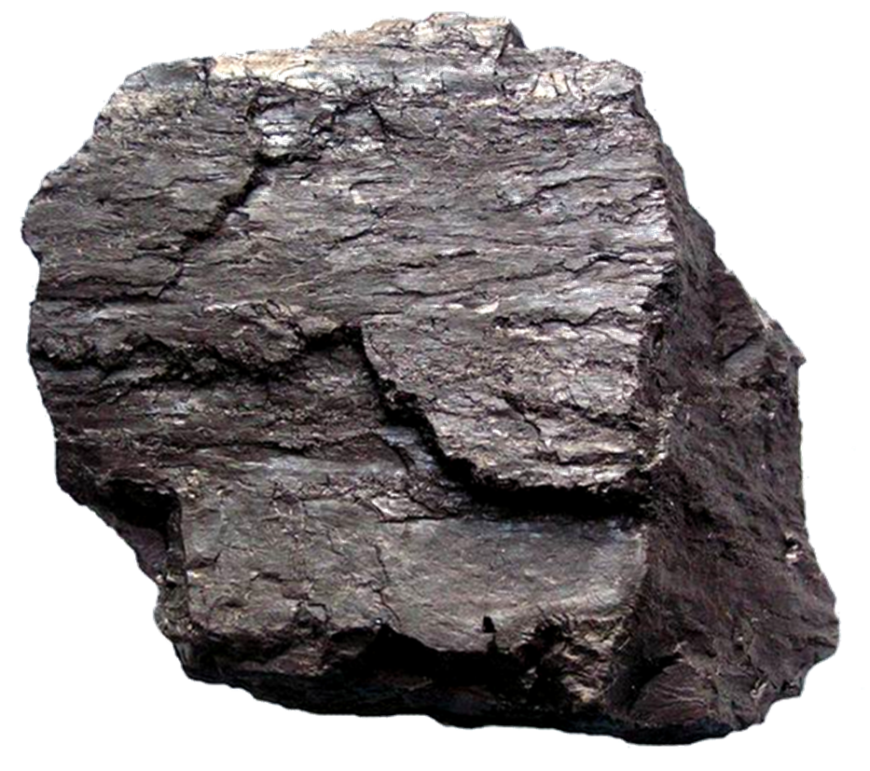
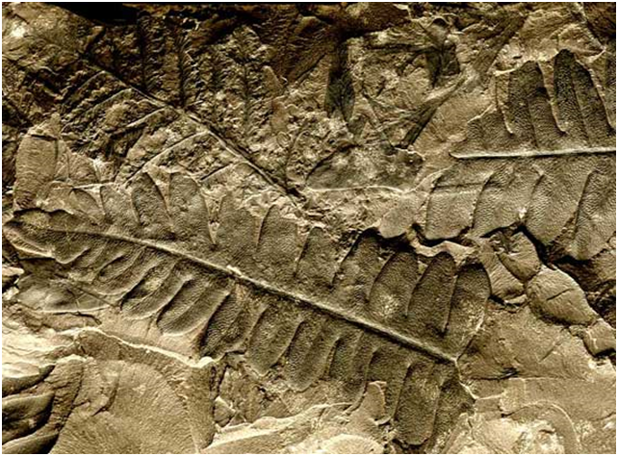
Вугілля

Slide 6
Донецький басейн

Slide 7
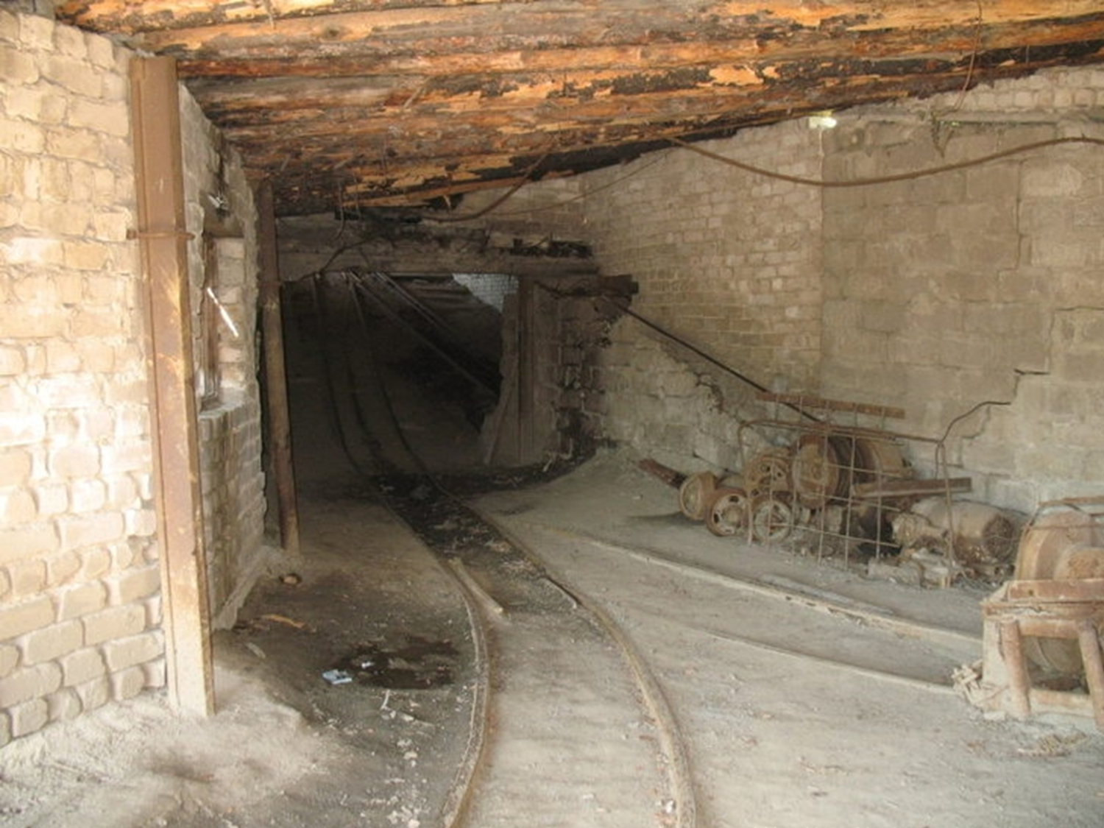
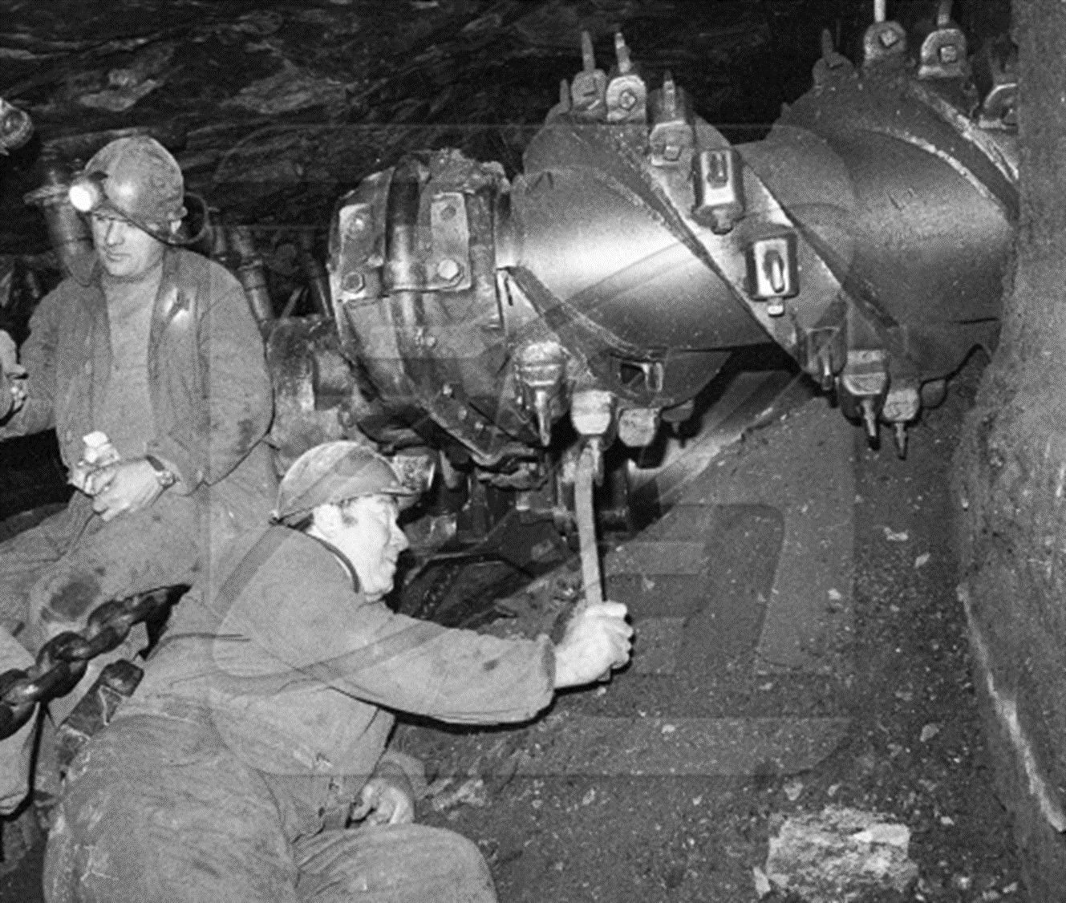
Вугільна шахта
Праця гірників

Slide 8
Обвал на шахті

Slide 9
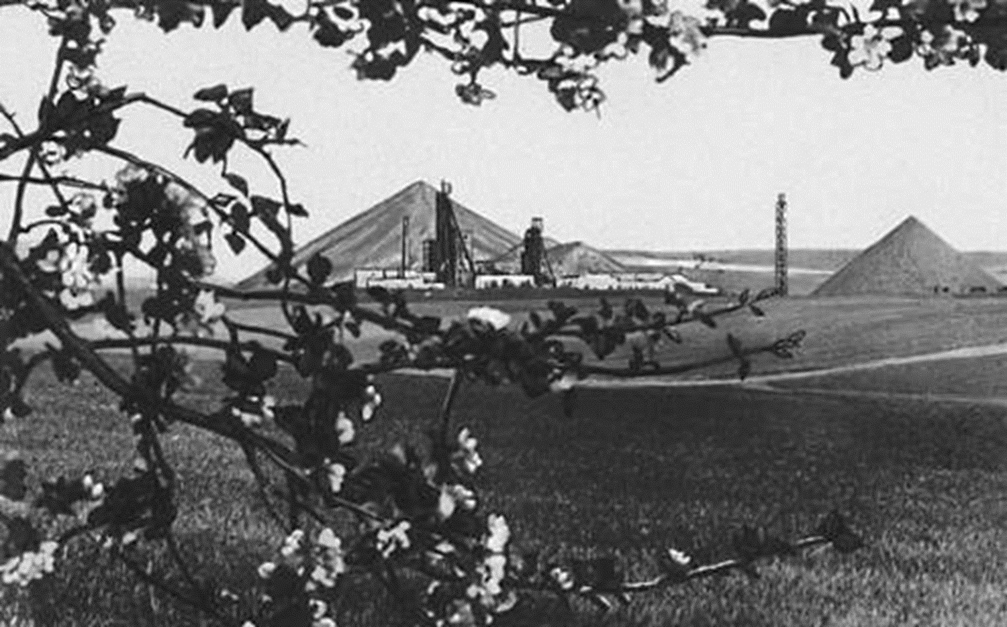
Львівсько Волинський басейн
Нині він дає 2% кам'яного вугілля України.
Тут вугілля видобувають шахтним способом.

Slide 10
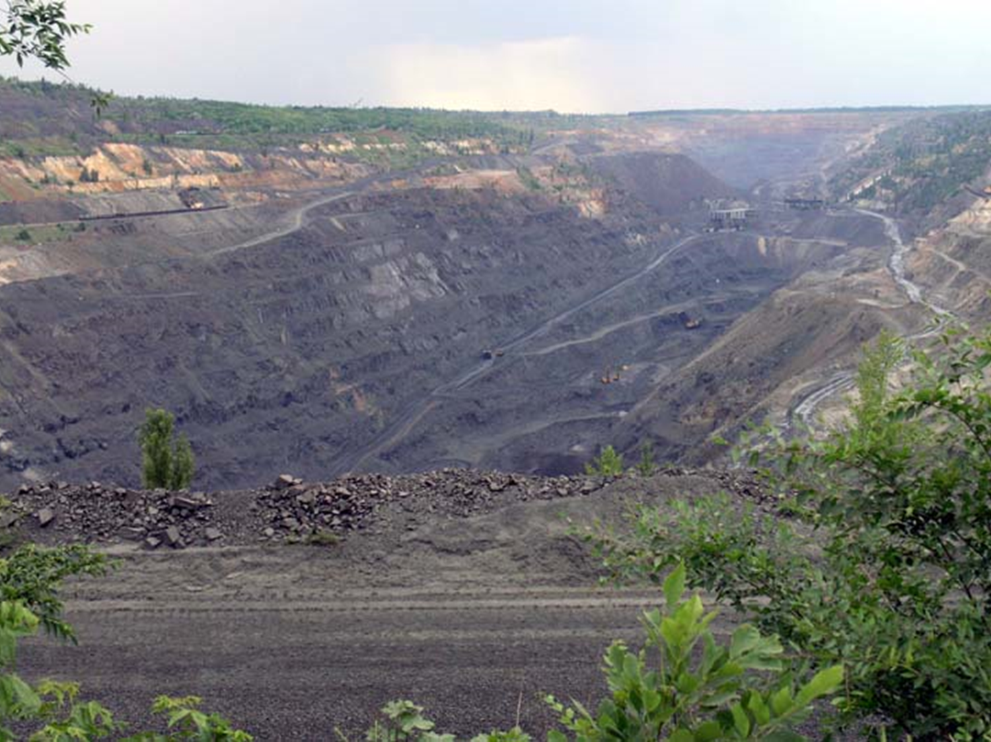
Придніпровський басейн
Поклади бурого вугілля в Придніпров'ї переважний видобуток – кар'єрний.
Потужність вугленосних шарів велика: 15-40 м.

Slide 11
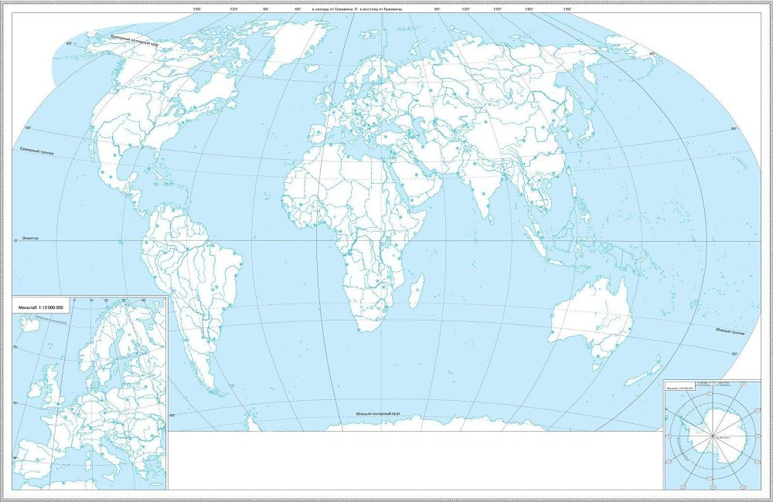
Картографічний практикум

Slide 12
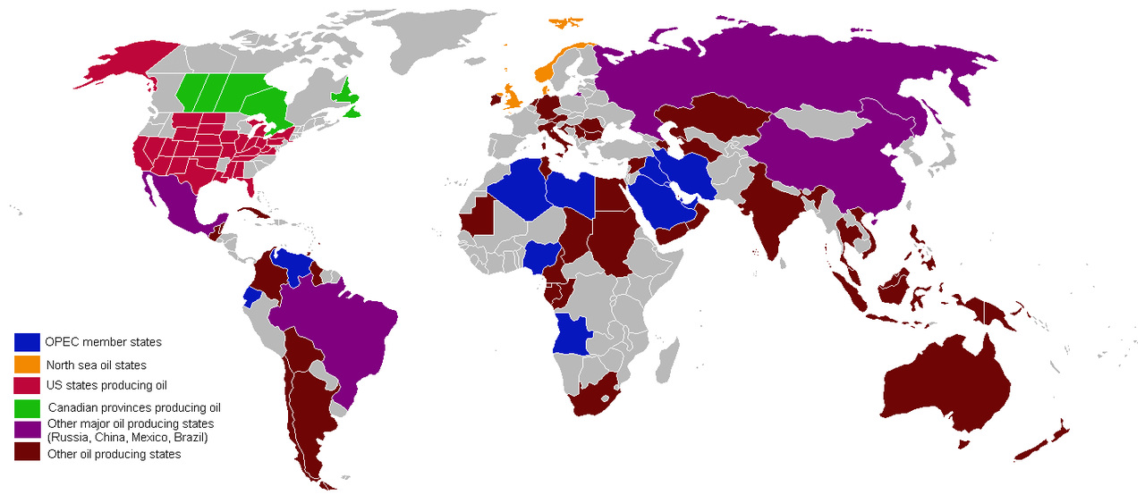
Світові запаси нафти
43,5% усіх запасів нафти зосереджено:
Венесуела
Саудівська Аравія
Канада
48,6% усіх запасів природного газу зосереджено у
Ірані
Росії
Саудівській Аравії

Slide 13
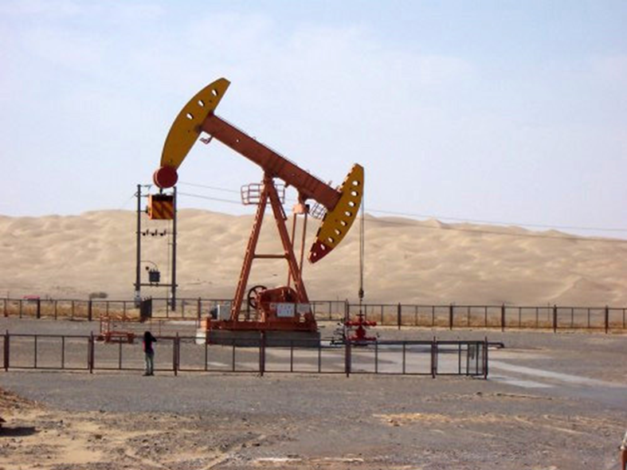
Промисловий видобуток нафти веде відлік з 1859 р., коли вперше застосували розроблену Е. Дрейком технологію буріння свердловин, яка використовується до цих пір. Але повністю витягти нафту з родовищ не вдається (65% - максимум). Використовуються три основних способи видобутку нафти:
Фонтанний - нафта піднімається тільки під дією пластової енергії.
Газоліфтний - в свердловину закачують стиснене повітря, що виштовхує рідину на поверхню.
Насосний - підйом здійснюється спускаються в свердловину насосами.
Вишки для буріння свердловин встановлюють прямо в море на металевих острівцях - помостах.

Slide 14
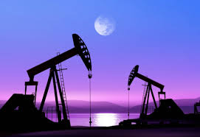
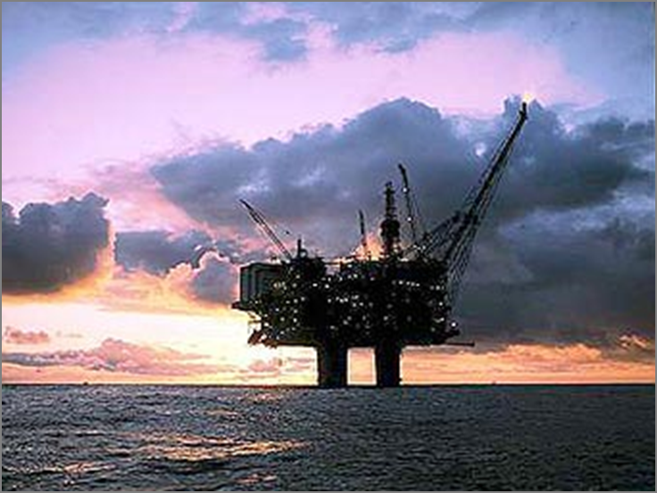
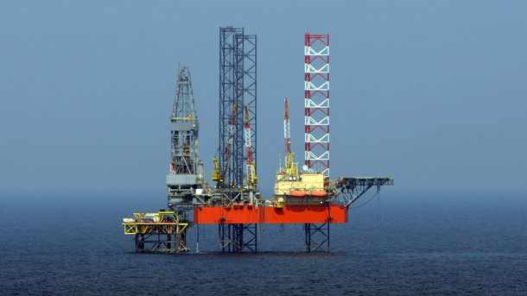
Видобуток нафти
Найбільші басейни запасів нафти
і природнього газу у світі:
Західносибірський
Зондський
Сахарський
Гвінейської затоки
Техаський
Мексиканської затоки
Західноканадський
Північноморський
Гхавар
Північний купол

Slide 15
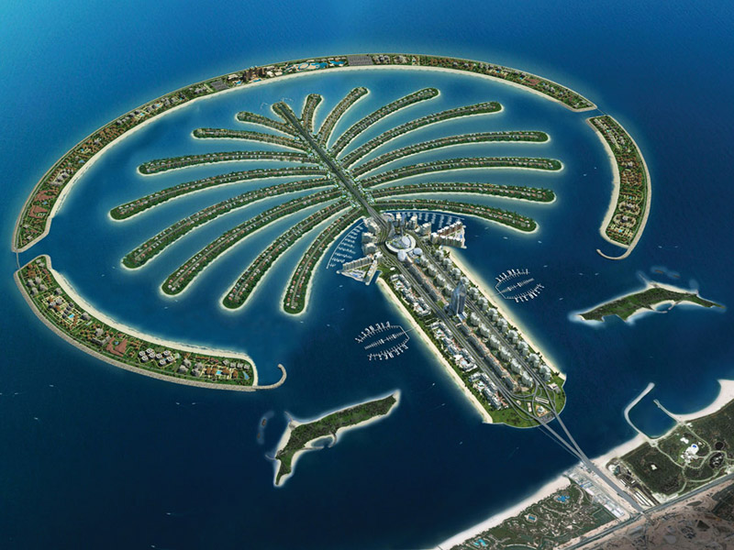
ОАЕ

Slide 16
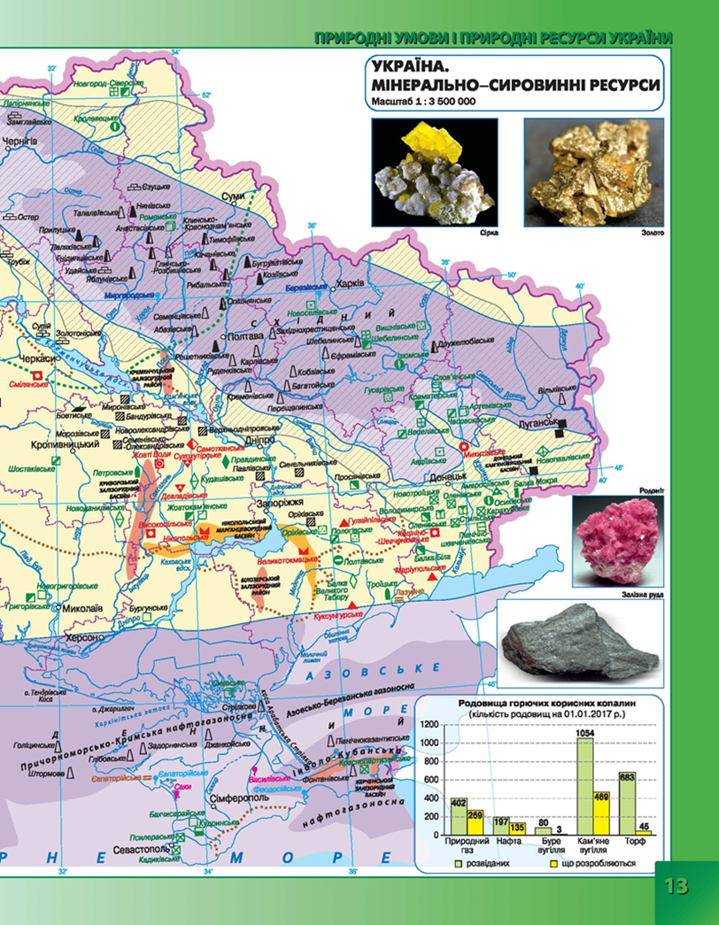

Slide 17
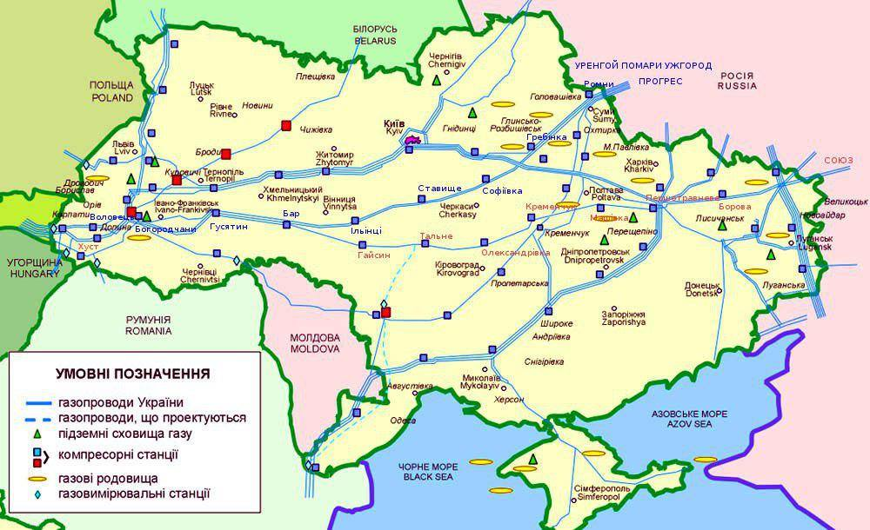
Нафтопроводи та газопроводи

Slide 19
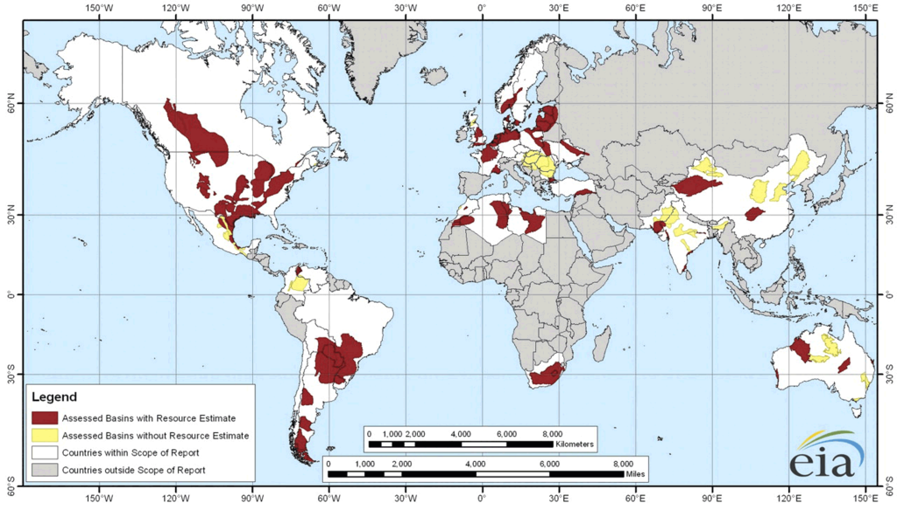
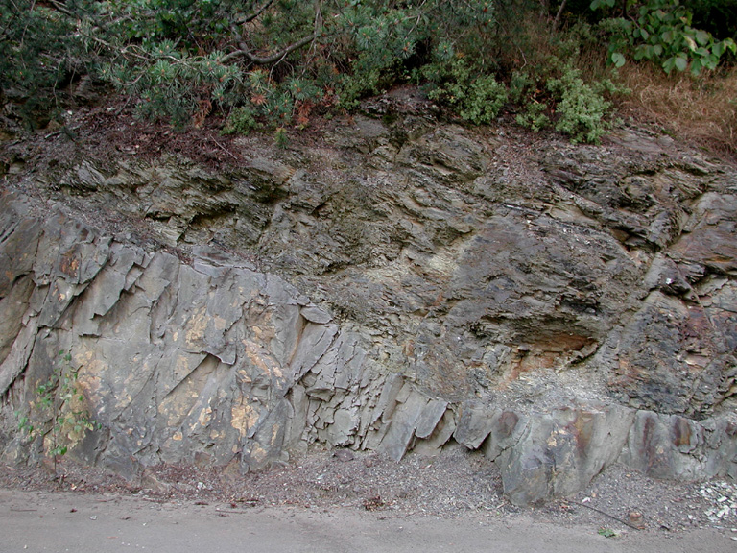
Горючі сланці
Оцінка запасів сланців (у мільйонах тонн)
 | Сланців поклади | Резерви керогену | Загалом керогену
Африка | 12 373 | 500 | 5 900
Азія | 20 570 | 1 100 | —
Австралія | 32 400 | 1 725 | 36 985
Європа | 4 180 | 300 | 6 500
Близький Схід | 35 360 | 4 600 | 24 600
Північна Америка | 3 340 000 | 80 000 | 140 000
Південна Америка | — | 400 | 9 600
В Україні Болтишське родовище (Кіровоградська область)

Slide 20
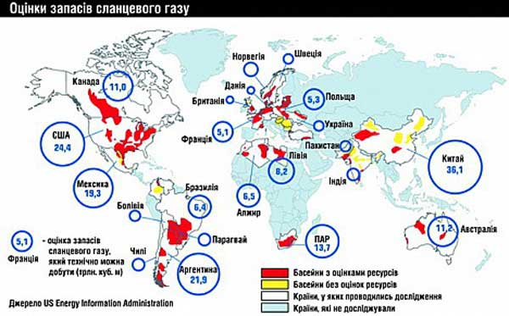
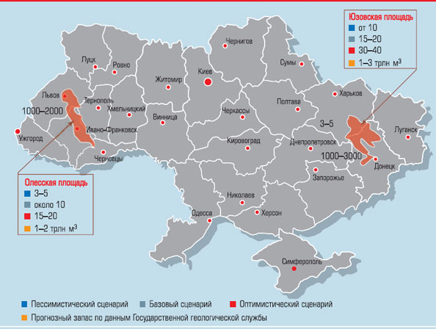
Сланцевий газ

Slide 21
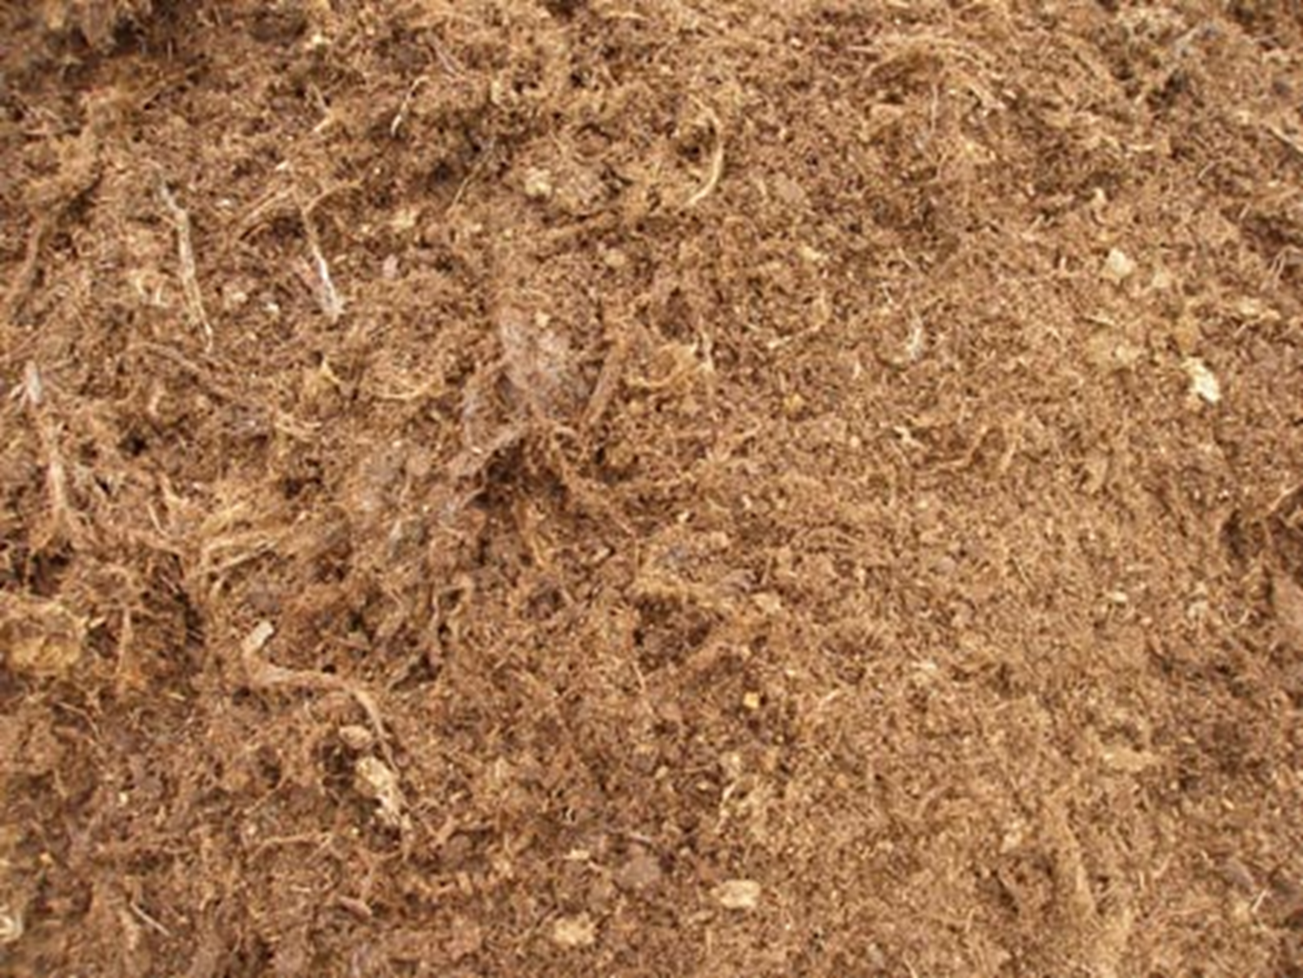
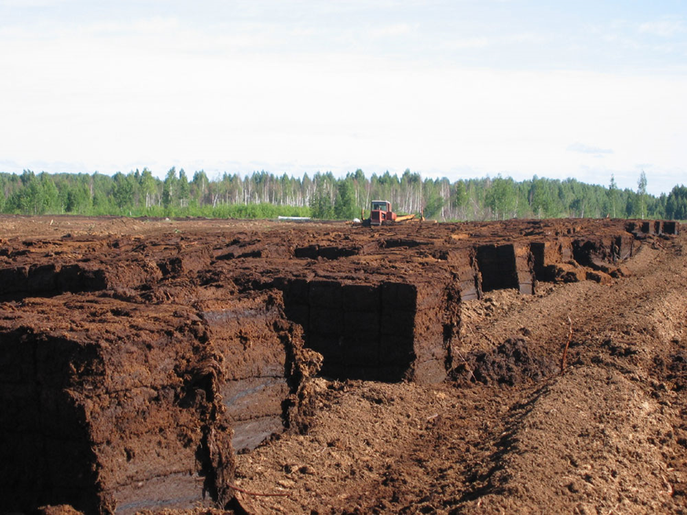
Торф

Slide 22
Чи можна Землю постійно використовувати для своїх потреб і без наслідків?

Slide 24
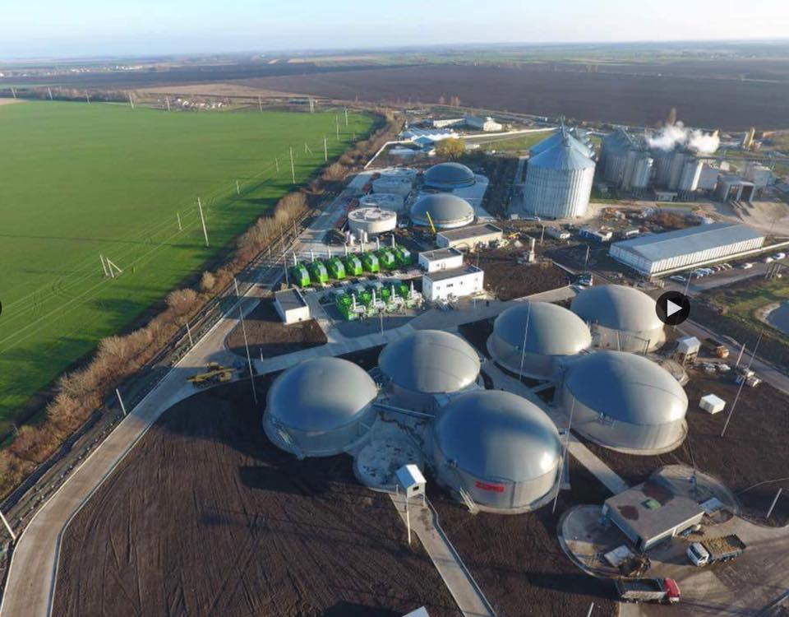
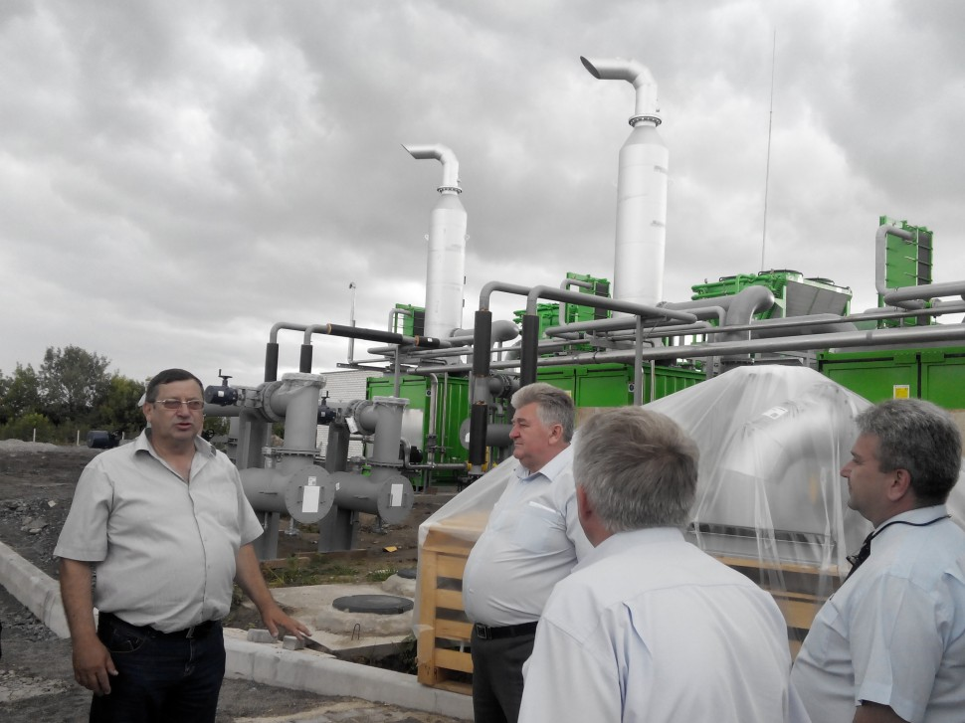
Виробництво біогазу

Slide 25
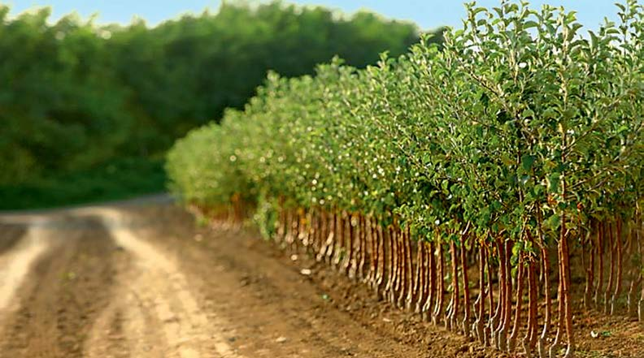
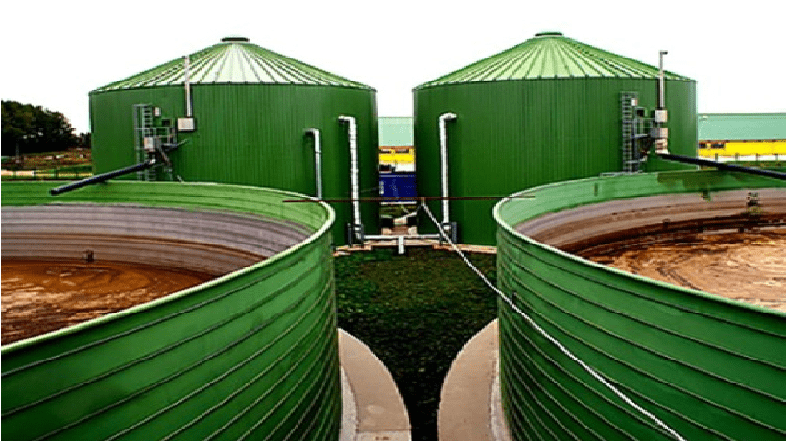
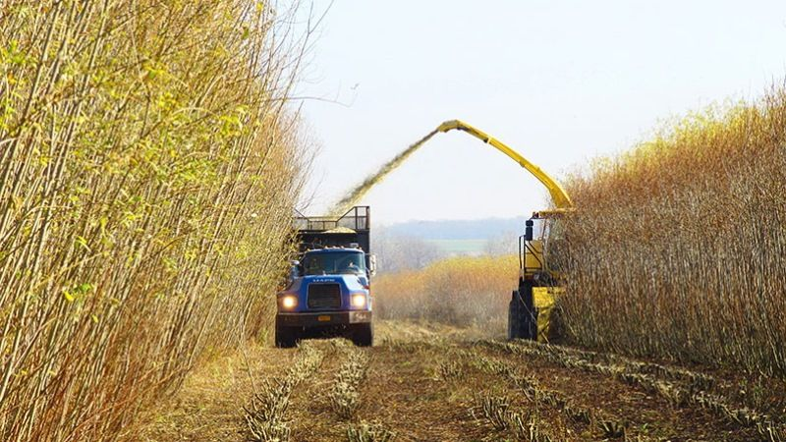
«Енергетична ферма» на Тернопільщині
Міскантус - рослина, що є альтернотивою нафті та газу

Slide 26
ШЛЯХИ ВИРІШЕННЯ
1.Комплексне використання мінерально-сировинних і паливних ресурсів;
2.Впровадження ресурсозберігаючої техніки і технології;
3.Широке використання в галузях переробної промисловості вторинної сировини;
4.Рекультивація відпрацьованих кар’єрів;
5.Використання альтернативних джерел;
6.Видобуток більш глибоких та незручних для розробки шарів
7….
https://www.plickers.com/classes/5bdebb9764f36e0004f1f3dc/

Slide 27
Домашнє завдання
Опрацювати текст параграфів 17, 18
Нанести на котурну карту основні родовища корисних копалин.
Підготувати міні-проект про можливість альтернативних видів паливних ресурсів в Україні.
Підготувала учитель географії
Бережанського ліцею №2 Якимець Л.В

